Slide 1
ثالثا: التعقيم Sterilization
الحليب المعقم الذي سبق تجنيسه ثم وعمل بدرجة حرارة تكفي لقتل جميع الميكروبات التي به سواء مرضية او غير مرضية ولا يتبقي به أي كائنات حية سوي بعض جراثيم الميكروبات المقاومة للحرارة وبذلك يمكن حفظ هذا الحليب لعدة شهور او سنيين.

Slide 2
الفرق بين التعقيم والبسترة
الحليب المعقم اذا اجيد تعقيمه لا تكون به ميكروبات حيه سواء مرضية او غير مرضية ولا يتخلف به سوي عدد ضئيل جدا من جراثيم الميكروبات المقاومة للحرارة
يحفظ اللبن المبستر في الثلاجة

Slide 3
صناعة اللبن المعقم
نشأت صناعة اللبن المعقم سنة 1894 في انجلترا وألمانيا
اختراع اجهزة التجنيس سنة 1902من العوامل الرئيسية التي ادت الي انتشار صناعة تعقيم اللبن

Slide 4
و يجب ان يتوافر في اللبن المعقم الشروط الاتية
1- تجري عملية التعقيم في نفس العبوات المعدة للبيع
2- يكون خالي من أي ميكروبات مرضية
3- يعطي نتيجة سلبية لاختبار التعكير
4- لا يطرأ علية أي تغيير في خواصه الطبيعية اذا حفظ علي درجة حرارة 37 م لمدة ثلاث ايام

Slide 5
فوائد عملية التعقيم
1- سهولة التداول والتوزيع لعدم احتياجه الي ثلاجات او وسائل تبريد
2- قلة تكاليف التوزيع حيث يمكن التوزيع علي فترات طويلة بدل من التوزيع اليومي
3- سهوله الاستعمال لدي المستهلك لعدم احتياجه تبريد
4- طول مدة حفظه
5- زيادة الضمان والثقة باستهلاك الالبان المعقمة

Slide 6
اختبار صلاحية الحليب للتعقيم
اختبار التجبن بالكحول
للتأكد من الثبات الحراري

Slide 7
طرق التعقيم
اولا : التعقيم البطي
التعقيم علي دفعات او طريقة الاحواض
التعقيم الميكانيكي المستمر او طريقة الابراج
ثانيا : التعقيم السريع بالحرارة فوق العالية ( U.H.T)
تعقيم غير مباشر بالتبادل الحراري
تعقيم مباشر بالحقن بالبخار
ثالثا : التعقيم ذو المرحلتين

Slide 8
التعقيم البطي
الطريقة الرئيسية للتعقيم منذ نشأته
تسخين الحليب الي 105-120م لمدة 20-30 دقيقة

Slide 9
التعقيم البطي
اختبار الحليب
التنقية
التسخين المبدئي (66- 71 م )
التجنيس
التعبئة
التعقيم
أ- طريقة الاحواض
ب- طريقة الابراج

Slide 10
اختبار الحليب
التأكد من صلاحية الحليب للتعقيم
قدرته علي مقاومة التجبن الحراري
الاختبارات الحسية
الاختبارات الكيمائية
الاختبارات البكتريولوجية

Slide 11
التنقية
ازالة الشوائب
لن بقائها يكون راسب في قاع الزجاجات

Slide 12
التسخين المبدئي
اعداد الحليب لعملية التجنيس
ترفع الحرارة الي 150-160 ف (66-71م) بواسطة مبادل الحرارة ذو الالواح

Slide 13
التجنيس
تكسير حبيبات الدهن
لمنع انفصال طبقة القشدة علي سطح الزجاجات
يتراوح الضغط المستعمل 2000-3000 رطل علي البوصة المربعة

Slide 14
التعبئة
يعبا الحليب الساخن المجنس في زجاجات معقمة
ثم تقفل بأغطية معدنية

Slide 15
طريقة الاحواض
تستخدم في حالة الكميات المحدودة
توضع زجاجات الحليب المجنس الساخن في اقفاص وتغمر في احواض التعقيم
تغلق الاحواض جيدا لتصبح كصندوق مقفل
يمر البخار المضغوط بداخلها لرفع حرارة الماء الي نحو 110م
تحفظ علي هذه الدرجة لمدة 30 دقيقة
تبريد في الجو العادي
ارتفاع تكاليفها

Slide 16
طريقة الابراج
تلائم الكميات الكبيرة
تجري بواسطة اجهزة ميكانيكية

Slide 17
طريقة الابراج
البرج الاول ( الجو العادي + ماء ساخن ) 94م
البرج الثاني (برج البخار) 115م
البرج الثالث ( ماء ساخن 90م + ماء حرارته 68م )
البرج الرابع ( ماء حرارته 45م + ماء عادي ) 50م

Slide 18
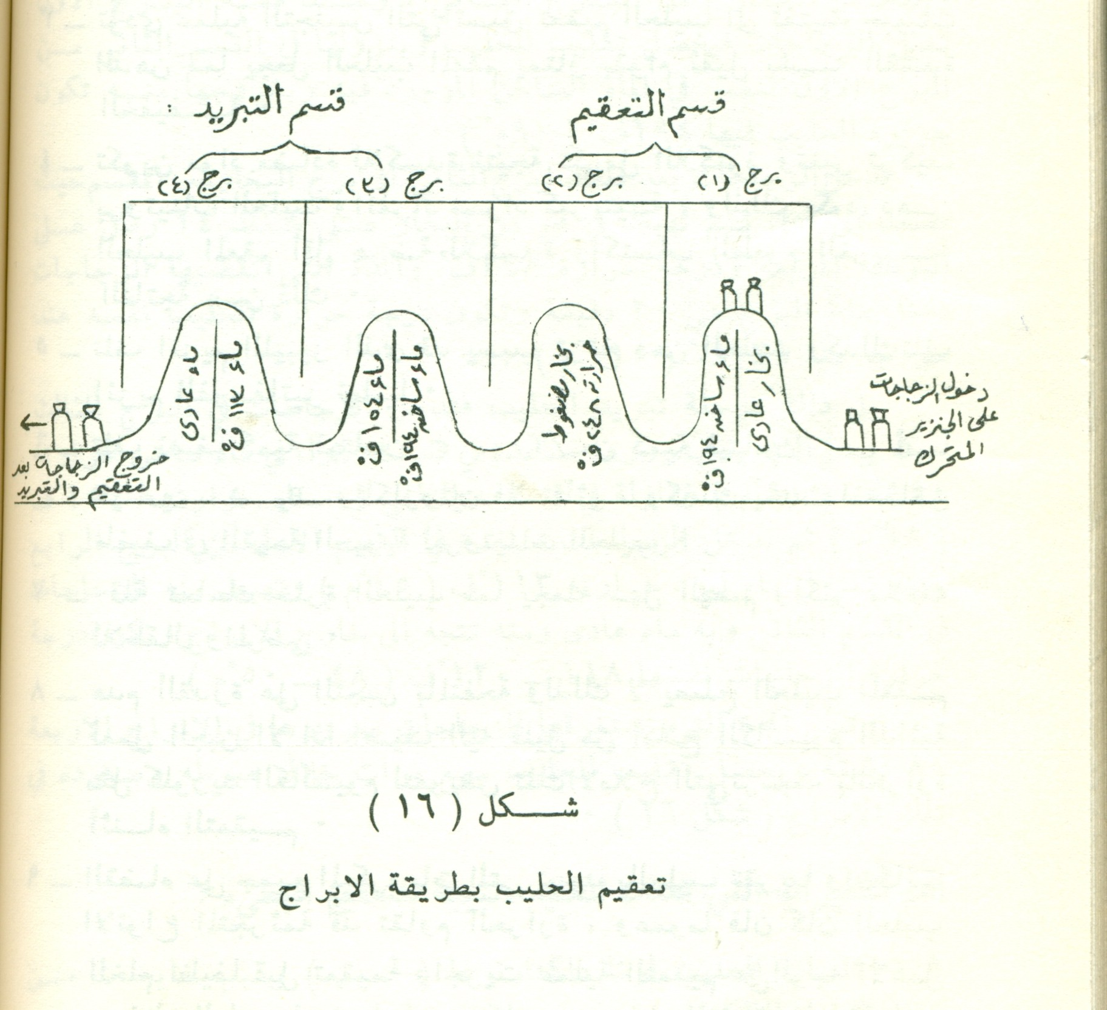

Slide 19
اهم التغيرات التي تحدث للحليب نتيجة التعقيم البطي
اكتساب الحليب لون داكن بسبب تكرمل اللاكتوز
اكتساب الحليب الطعم المطبوخ
تكوين مواد مضادة للأكسدة
تلف انزيم الليبيز وتلف انزيم الفوسفاتيز نهائيا
تلف نصف كمية فيتامين C
قلة تماسك خثره الحليب مما يجعله سهل الهضم وأكثر ملائمة للأطفال والمرضي
عدم القدرة علي التجبن بالمنفحة
القضاء علي جميع الميكروبات التي توجد بالحليب تقريبا

Slide 20
اختبار كفاءة التعقيم
اختبار التعكير Turbidity test

Slide 21
التعقيم السريع بالحرارة فوق العالية Ultra Heat Temperature( U.H.T)
تعتبر تطوير لطريقة البسترة السريعة لوقت قصير
التعقيم البطي ينتج عنه تغيرات عنه تغيرات ملموسة في التركيب الكيماوي للحليب ينعكس اثرها علي تغير نكهة ولون وخفض قيمة الغذائية
ترتبط هذه التغيرات بطول فترة التعرض للحرارة عنها بدرجة حرارة التسخين
تسخين اللبن الي حرارة 135-150 م لمدة 2-6 ثوان

Slide 22
التعقيم السريع بالحرارة فوق العالية ( U.H.T)
تعقيم غير مباشر بالتبادل الحراري
تعقيم مباشر بالحقن بالبخار

Slide 23
1- تعقيم غير مباشر بالتبادل الحراري
يمر الحليب فوق مبادل حراري ذو الواح يسخن بالبخار الي 135-150م لمدة 2-6 ث حسب نوع الطريقة
طريقة Ultramatic لشركة APV الإنجليزية
طريقة Sterideal لشركة Stork الهولندية
طريقة VTS (Vacu Therm Sterilizer) لشركة الفا لافال السويدية

Slide 24
2- تعقيم مباشر بالحقن بالبخار
يتميز بعدم تعرض الحليب لتغير الطعم نتيجة لملامسته للسطوح الساخنة
يجري التسخين بحقنه بالبخار مباشرة فترتفع حرارة الحليب
يمر الحليب المعقم الي غرفة مفرغة يتم فيها خفض حرارته
وكذلك التخلص من الماء الزائد الناتج من تكاثف البخار اثناء الحقن

Slide 25
تعقيم مباشر بالحقن بالبخار
طريقة Uperisation لشركة البورا السويسرية
طريقة VTIS (Vacu Therm Instant Sterilizer) لشركة الفا لافال السويدية

Slide 26
خطوات التعقيم بطريقة الحرارة فوق العالية ( U.H.T)
استلام اللبن ومعرفة قدرته علي نحمل الحرارة
تبريد اللبن الي 5م
التسخين المبدئي بالبخار الي 60-65م
التجنيس
التسخين المبدئي الثاني بالتبادل الحراري الي 80-85م
ازالة الروائح والغازات
رفع الحرارة الي 125م
التعقيم النهائي برفع الحرارة تحت ضغط الي 135-140ملمدة 2-20 ثانية
يمر اللبن في محول التيار

Slide 27
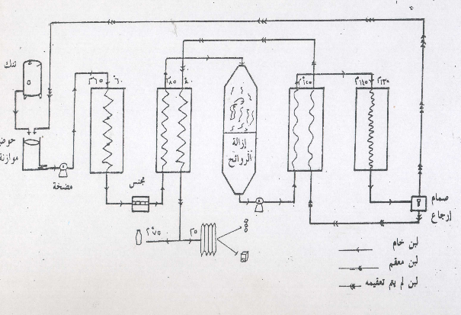

Slide 28
خصائص الحليب المعقم بالحرارة فوق العالية
عدم وجود اختلاف ملحوظ في النكهة والقيمة الغذائية بينه وبين الحليب المبستر
ارتفاع قابليته للحفظ
حدوث تغيرات مؤقتة في الطعم
يكون الحليب الناتج بهذه الطريقة معقم
لا يحدث نقص في القيمة الحيوية للبروتينات
يحدث نقص في الفيتامينات
لا تحدث دنترة كاملة لبروتينات الحليب الذائبة

Slide 29
ثالثا : التعقيم ذو المرحلتين
تقوم المصانع بالجمع بين طريقة التعقيم البطي والتعقيم السريع
تسخين الحليب الي درجات الحرارة فوق العالية
يعبا في الزجاجات
تعقيمه بالطريقة الميكانيكية المستمرة

Slide 30
يهدف التعقيم ذو المرحلتين الي
القضاء علي اكبر عدد من الميكروبات المتجرثمة
تجنب الصعوبات الناشئة عن التعبئة في جو معقم في حالة التعقيم بطريقة الحرارة العالية فقط حيث يجري تعقيم الحليب في الطريقة المزدوجة داخل عبواته.

Slide 31
المواصفات القياسية للبن المعقم
تشترط المواصفات القياسية المصرية رقم 1623 لسنة 2001 الشروط التالية للبن المعقم
لابد ان يكون مجنس
ان يسخن كل جزء فيه الي درجة اعلي من درجة غليان اللبن
ان يعطي نتيجة سلبية لاختبار التعكير
الا تزيد نسبة الدهن في العشر العلوي عن 10% عن باقي اللبن في العبوة اذا ترك لتر منه ساكنا لمدة 24 ساعة

Slide 32
5 لا يطرأ علي خواصه أي تغيير بعد تركه لمدة 3 ايام علي درجة حرارة 37م
6- يجب إلا تقل نسبة الدهن في البن المعقم المعدل عن 3% والمواد الصلبة اللادهنية 8.75%
7- يبين علي العبوة تاريخ الانتاج ومدة الصلاحية

Slide 33
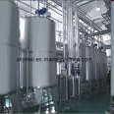

Slide 34
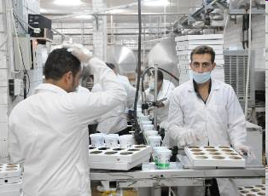

Slide 35

وشكرا لحسن الاستماع

